Slide 1
下肢重訓姿勢矯正輔助系統
第十三周報告
組員：
ACS109101 游俊彥
ACS109122 毛裕綸 指導教授：王讚彬

Slide 2
目錄
流程圖
安裝Exercise Correction遇到的問題
安裝OpenPose遇到的問題

Slide 3
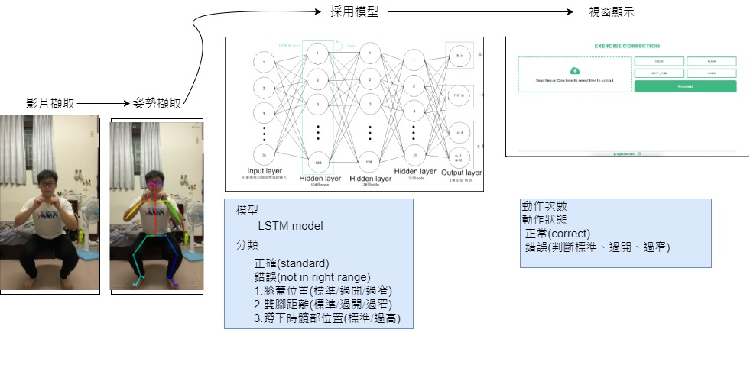

Slide 4
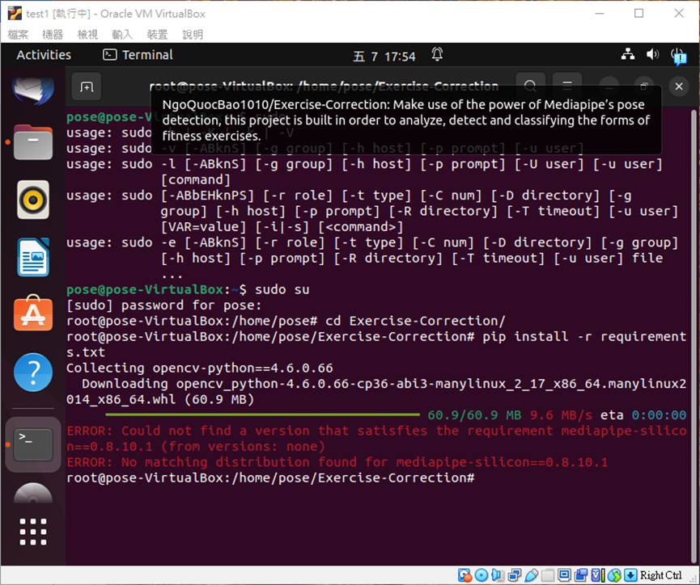
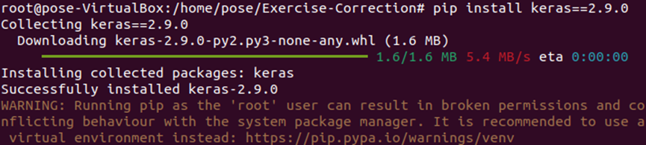
這次嘗試給了權限之後一樣在下載 mediapipe-silicon的地方有問題
嘗試跳過mediapipe-silicon下載其他的 比如keras則顯示成功下載

Slide 5
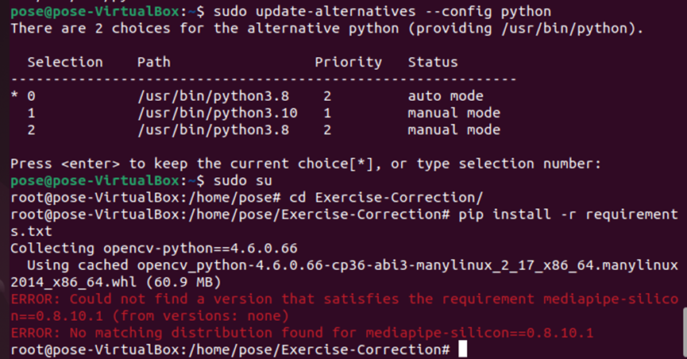
嘗試過降板從python3.10降到3.8 並且在root mode pip install requirements.txt 一樣有問題

Slide 6
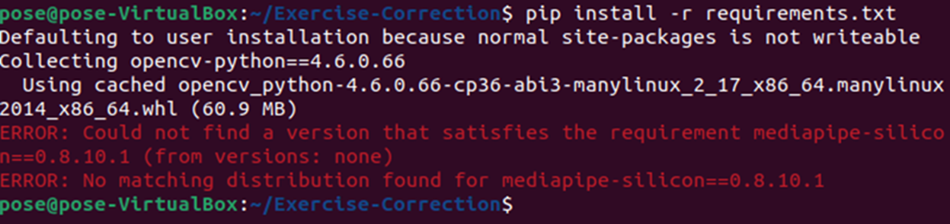
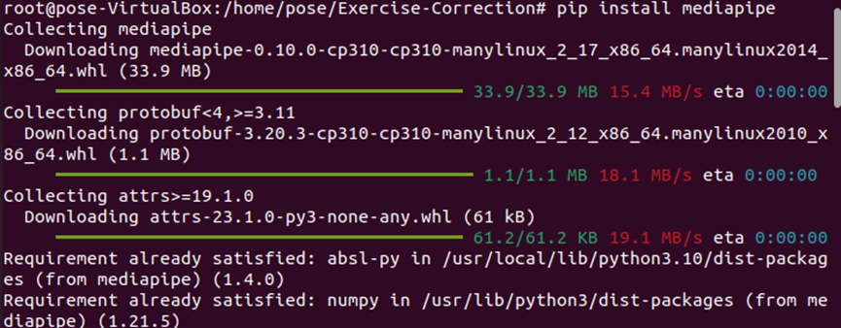
在user mode的情況下是無法進行安裝的 所以必須用root mode
嘗試先下載mediapipe後再下載mediapipe-silicon

Slide 7
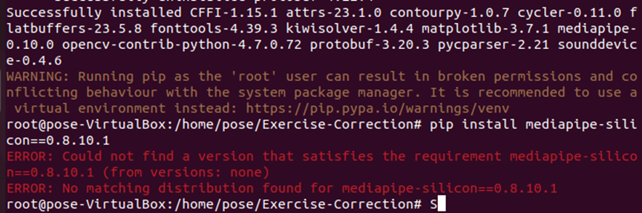
成功下載後再試試silicon一樣無法

Slide 8
OpenPose
openpose 1.7.0
cmake 3.26.3
visual studio community 2019
python 3.11.3
cudnn 8.0.5
cuda 11.1

Slide 9
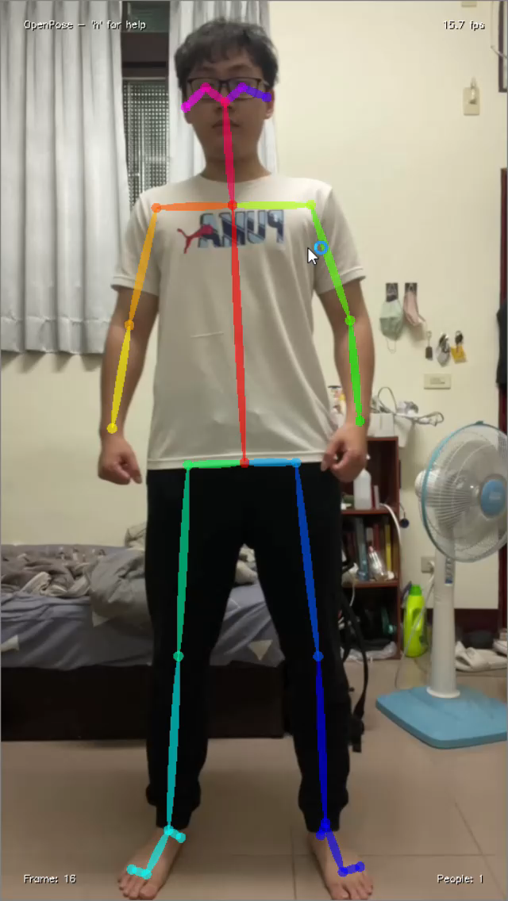
能成功demo

Slide 10
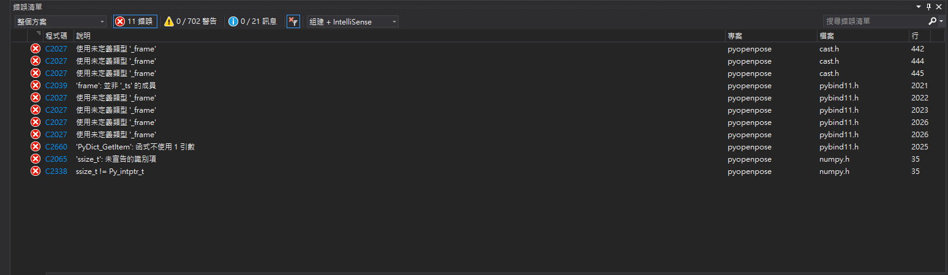
在python中調用
pyopenpose建置會失敗

Slide 11
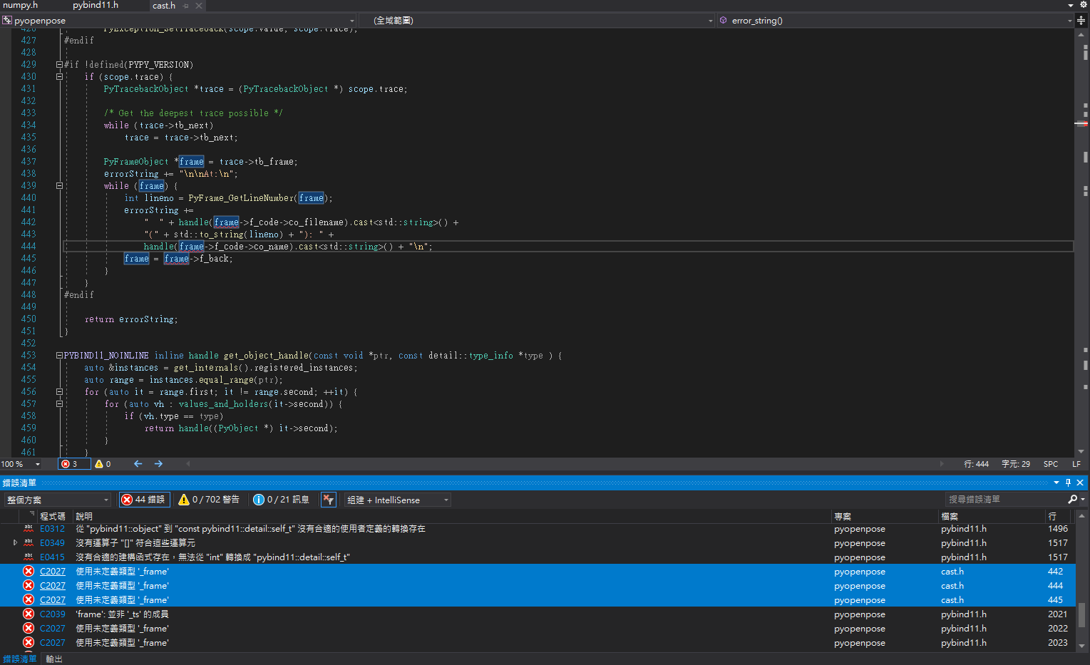

Slide 12
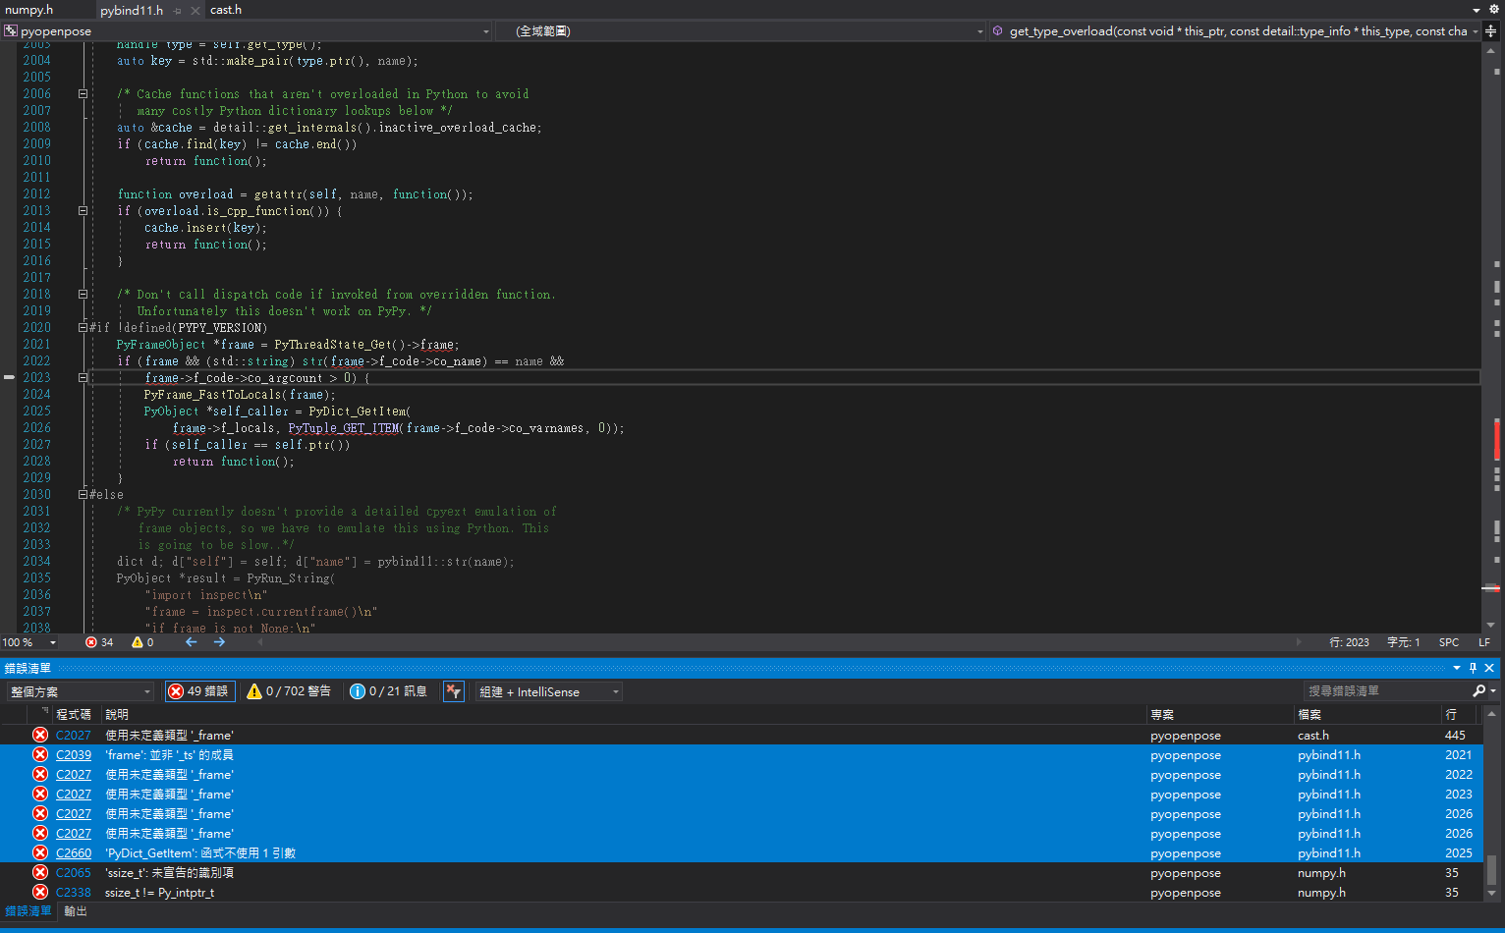

Slide 13
